Slide 1
Формування фізичної компетентності дітей у відповідності вимог Державного стандарту дошкільної освіти (БКДО) та оновленої освітньої програми для дітей від 2 до 7 років “ДИТИНА”.
Особливості організації освітнього процесу з фізичного виховання у відповідності інваріантного та варіативного складника стандарту дошкільної освіти (БКДО) за освітнім напрямом “Особистість дитини” та “Особистість дитини. Спортивні ігри”.
Бондарчук Л.В., консультант КУ “ЦПРПП ВМР”

Slide 2
Базовий компонент дошкільної освіти
- це державний стандарт освіти, що містить норми і положення, які визначають державні вимоги до рівня розвиненості, освіченості та вихованості дитини дошкільного віку (6 (7) років).

Slide 3
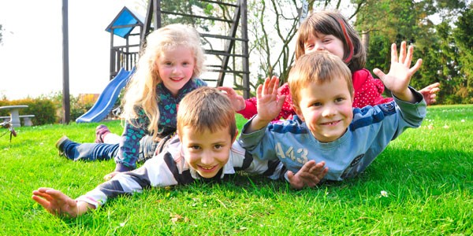
Інваріанта частина
БКДО
Освітній напрям
«Особистість дитини»
Рухова компетентність
Здоров’язбережувальна компетентність

Slide 4
Базовий компонент дошкільної освіти
Нові підходи до фізичного розвитку дітей
Співпраця ЗДО з родинами вихованців
Основні умови, способи і засоби формування компетентностей

Slide 5
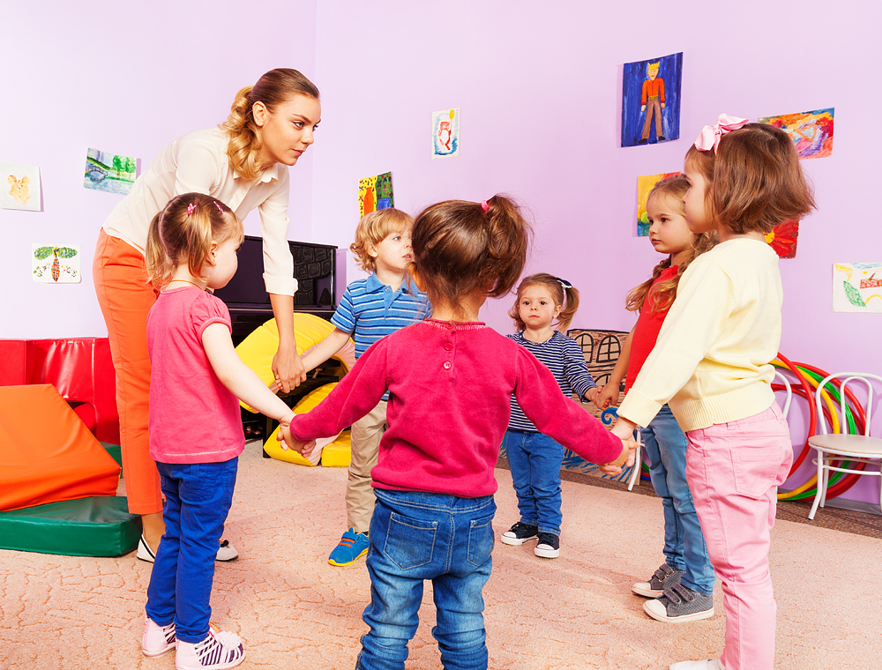
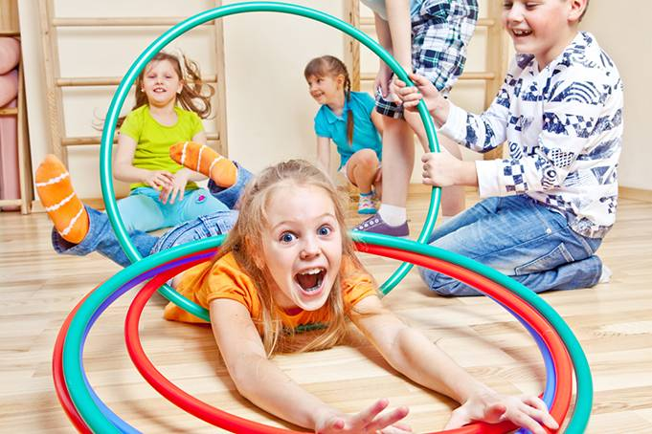
Нові підходи до фізичного розвитку дітей
Соціально-психологічний підхід
Формування стійкої потреби в засвоєнні цінностей фізичної культури, мотивованість на активне життя та прагнення до фізичної вдосконаленості

Slide 6
Нові підходи до фізичного розвитку дітей
Інтелектуальний підхід
Засвоєння доступних дітям елементарних теоретичних знань у сфері фізичного розвитку

Slide 7
Нові підходи до фізичного розвитку дітей
Руховий підхід
Забезпечує формування життєво необхідних рухових умінь та навичок, розвиток фізичних якостей, а також раціональне використання рухового потенціалу

Slide 8
Рухова компетентність
Здоров’язбережувальна компетентність
Формування здорової особистості
Усвідомлює роль фізичних вправ у збереженні й зміцненні здоров’я
Володіє доступними знаннями та навичками в царині фізичної культури
Прагне до розвитку свого рухового потенціалу

Slide 9
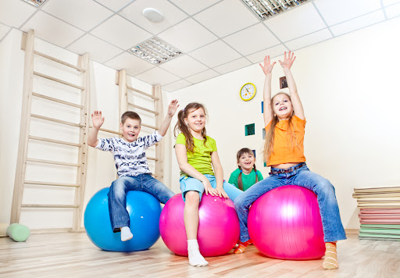
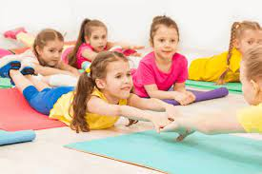
Компоненти формування рухової та здоров’язбережувальної компетентностей дошкільнят
Психолого-медико-педагочний супровід розвитку дитини на всіх вікових етапах
Моніторинг стану здоров’я (фізичного, психічного, соціального) і рівня фізичних, психічних та емоційних навантажень
Створення емоційно
комфортних умов
Упровадження комплексної програми активного залучення дітей до здоров’язбережувальної діяльності

Slide 10
Завдання фізкультурно-оздоровчої роботи
Створення сприятливих умов для психофізичного розвитку малят;
Сприяння становленню в дітей цінностей здорового способу життя, культивування здоров’язбережувальної поведінки;
Забезпечення можливостей для рухової активності дітей (обов’якове дотримання добової фізіологічної норми рухової активності дитини);
Розвиток інтересу до різних видів спорту (починаючи із вправ спортивного характеру, доступних для малят раннього віку, і залучаючи їх до спортивних ігор у старшому віці);
Сприяння формуванню в дітей рухової та здоров’язбережувальної компетентностей.

Slide 11
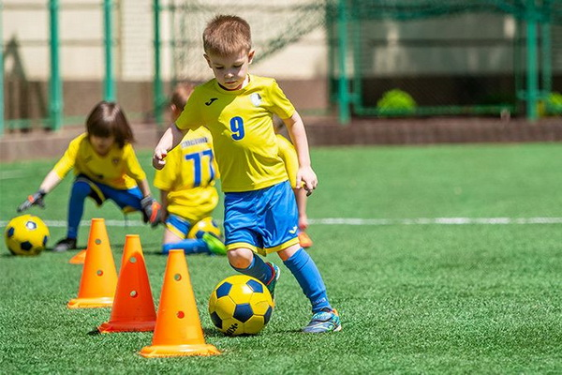
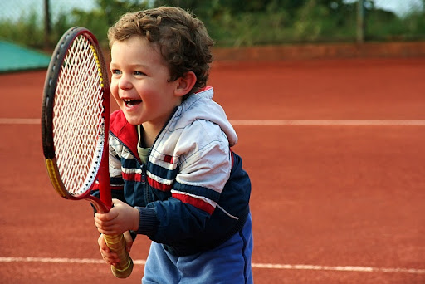
Методичні рекомендації до Базового компонента дошкільної освіти
У здоров’язбережувальній
діяльності необхідно формувати в дітей ставлення до життя і здоров’я як до найвищої людської цінності.
Збагачувати знання щодо фізичної, психічної та соціальної сфер здоров’я та важливості здорового способу життя.
Важливою складовою є організація командних спортивних ігор та розваг

Slide 12
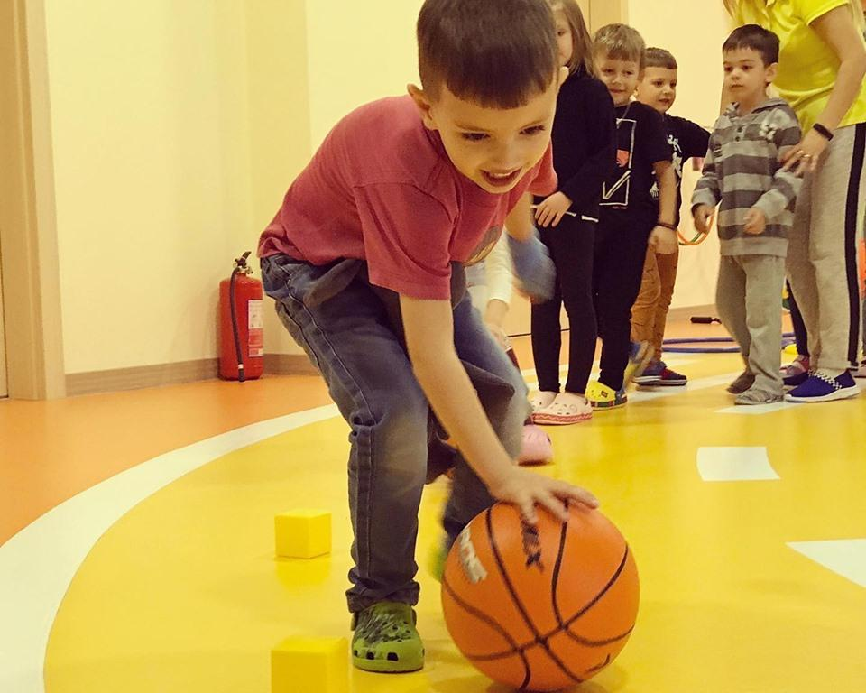
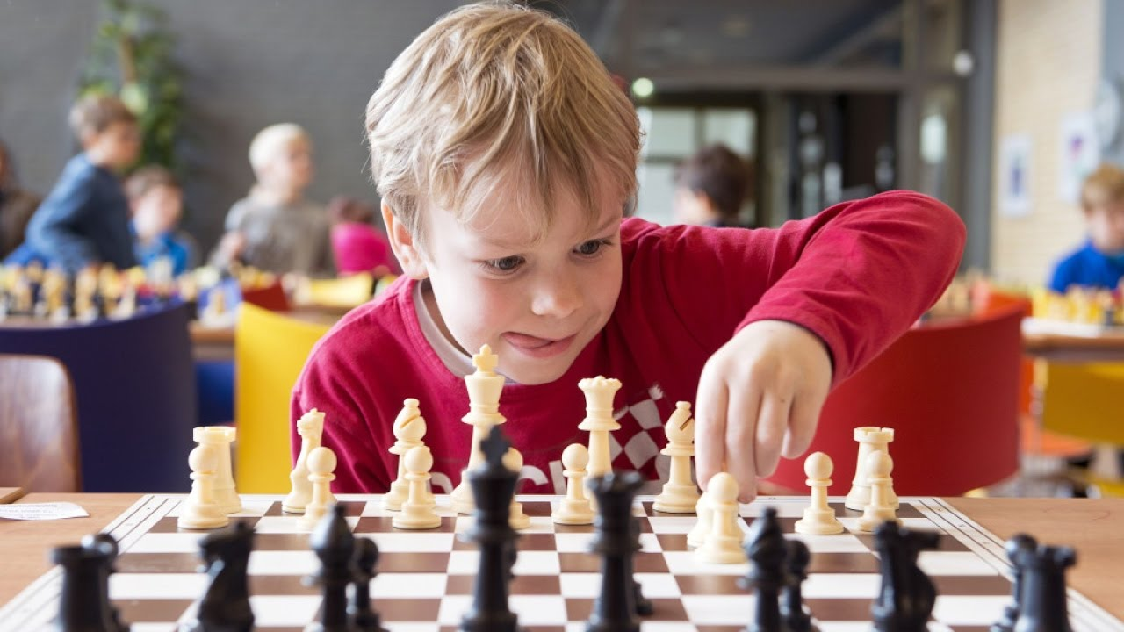
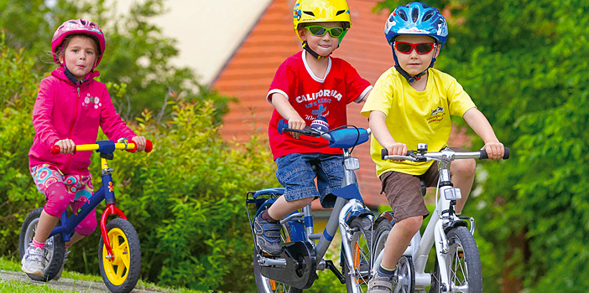
Базовий компонент дошкільної освіти
…У сучасних умовах не втрачає своєї актуальності питання створення в закладах дошкільної освіти режиму високої рухової активності. Одним із шляхів вирішення є включення до рухового режиму елементів спорту, доступних дітям дошкільного віку.

Slide 13
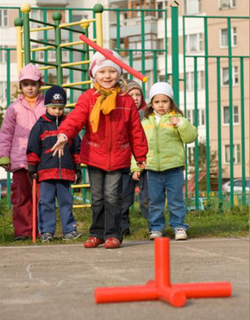
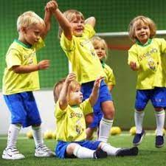
Спортивно-ігрова компетентність
– це здатність до пізнання й усвідомлення власної приналежності до обраного виду спортивної гри;
спрямування психомоторної діяльності на досягнення умовної мети, дотримання єдиних правил спортивної діяльності як індивідуально, так і в команді, які спрямовані на досягнення кращого результату;
здатність грати у спортивну гру за спрощеними правилами

Slide 14
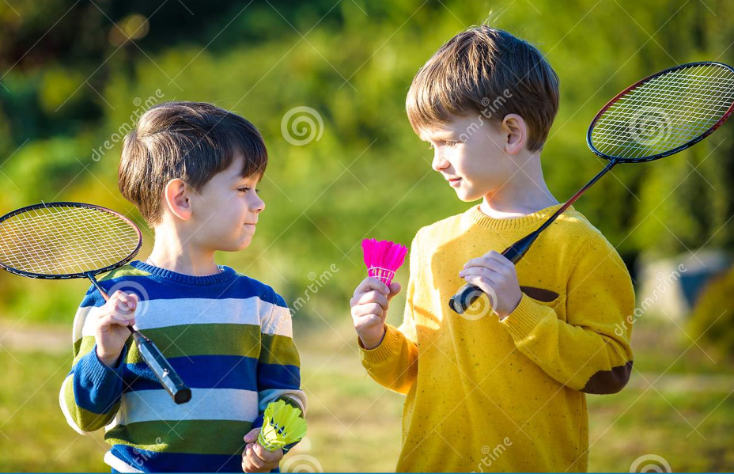
Освітня програма для дітей від 2 до 7 років «Дитина» (редакція 2020 року)
Бадмінтон
Правильно тримати ракетку, бити волан, перекидаючи його на бік партнера. Вільно рухатися по майданчику, намагаючись не пропустити волан.

Slide 15
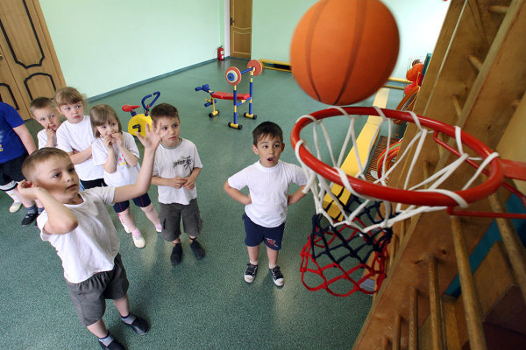
Освітня програма для дітей від 2 до 7 років «Дитина» (редакція 2020 року)
Баскетбол
Передавати м’яч одне одному: обома руками від грудей, однією рукою від плеча. Передавати м’яч одне одному обома руками від грудей у русі.
Ловити м’яч на різній висоті, з різних боків. Кидати м’яч у кошик обома руками із-за голови, від плеча. Вести м’яч однією рукою, перекидаючи його з однієї руки в іншу, рухаючись у різних напрямках: зупиняючись і знову рухаючись за сигналом; грати за спрощеними правилами.

Slide 16
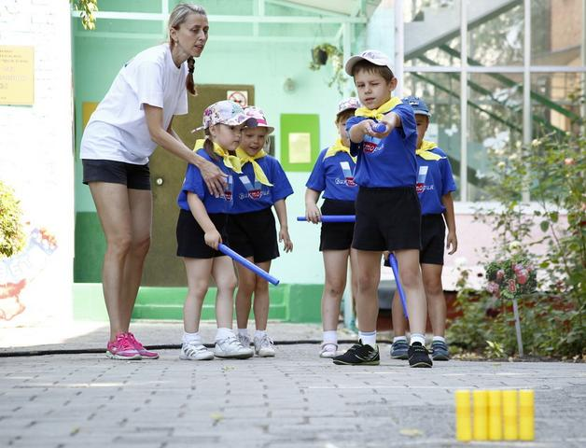
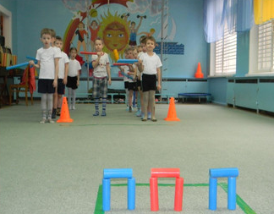
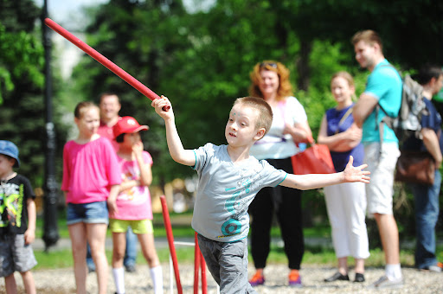
Освітня програма для дітей від 2 до 7 років «Дитина» (редакція 2020 року)
Городки
Кидати биту від плеча і збоку, зберігаючи правильне вихідне положення. Знати чотири – п’ять фігур. Уміти вибивати городки з кону і півкону.

Slide 17
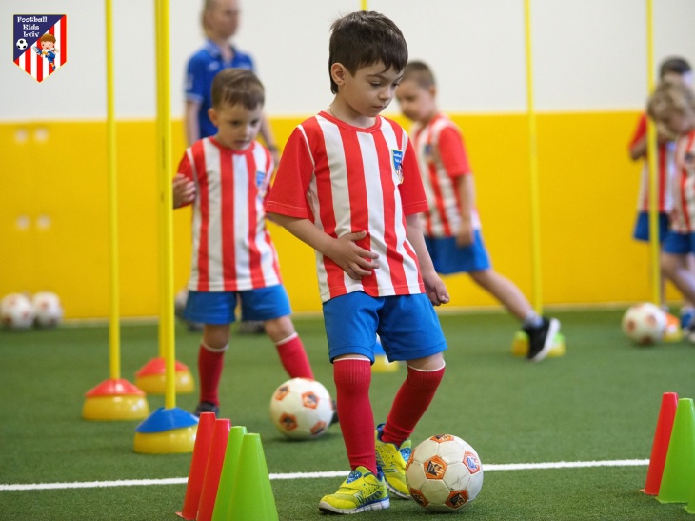
Освітня програма для дітей від 2 до 7 років «Дитина» (редакція 2020 року)
Футбол
Передавати м’яч одне одному з пересуванням у парах на відстань 5-6 метрів. Вести м’яч по майданчику: по прямій, змійкою між розставленими предметами (кубики, кеглі), із зупинкою м’яча за сигналом.
Вести м’яч 6-8 метрів і забивати правою і лівою ногою у ворота.
Вивчити дії з м’ячем воротаря: ловіння м’яча обома руками,відбивання кулаками та введення м’яча у гру.
Грати у футбол за спрощеними правилами.

Slide 18
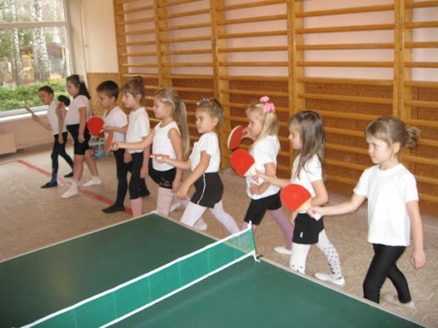
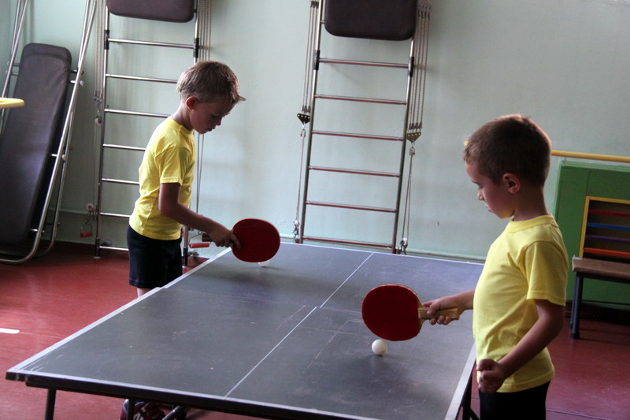
Освітня програма для дітей від 2 до 7 років «Дитина» (редакція 2020 року)
Настільний теніс
Правильно тримати ракетку, виконувати підготовчі вправи з ракеткою і м’ячем. Перебивати м’яч через сітку після відскоку від столу, грати в теніс за спрощеними правилами.

Slide 19
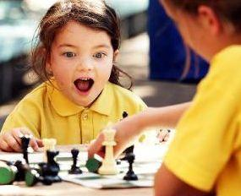
Освітня програма для дітей від 2 до 7 років «Дитина» (редакція 2020 року)
Шахи
Збагачення знань дітей про основні шахові поняття та правила взаємодії з партнером під час гри в шахи; знати шахові терміни: «шахівниця», «поле», «білі», «чорні», «хід», «горизонталь», «діагональ», «початкове положення».

Slide 20
покоління дітей «АЛЬФА»
зміна методик повідомлення інформації, урахування інтересів, настрою та потреб дітей
зміна стилю спілкування з менторського на партнерський

Slide 21
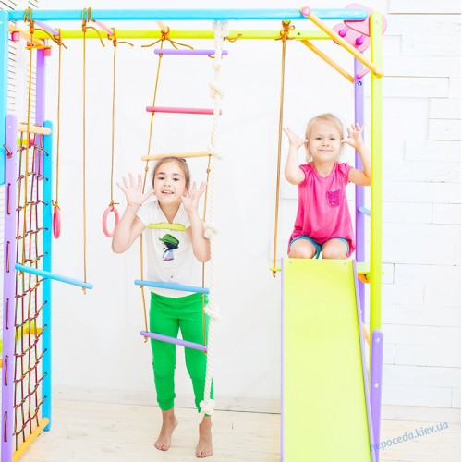
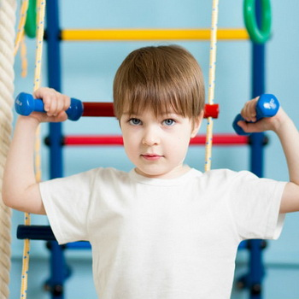
Базовий компонент дошкільної освіти
Освітній напрям «Особистість дитини»
«Здоров’я та фізичний розвиток»
Мета: виховання здорової, життєрадісної, активної дитини засобами фізичного виховання»
Основне завдання педагогів – зробити життя дитини оптимально активним, насиченим різноманітними видами діяльності, отже, корисним і цікавим.

Slide 22
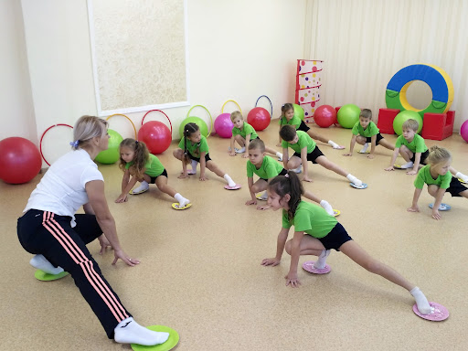
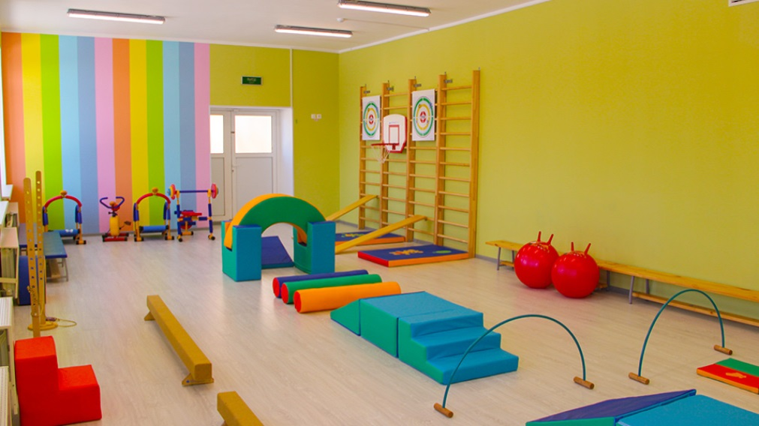
Змістові акценти підрозділу:
Здоров’я дітей дошкільного віку;
Фізична культура дошкільників;
Створення здоров’язбережувального середовища у ЗДО;
Загартування дітей
дошкільного віку;

Slide 23
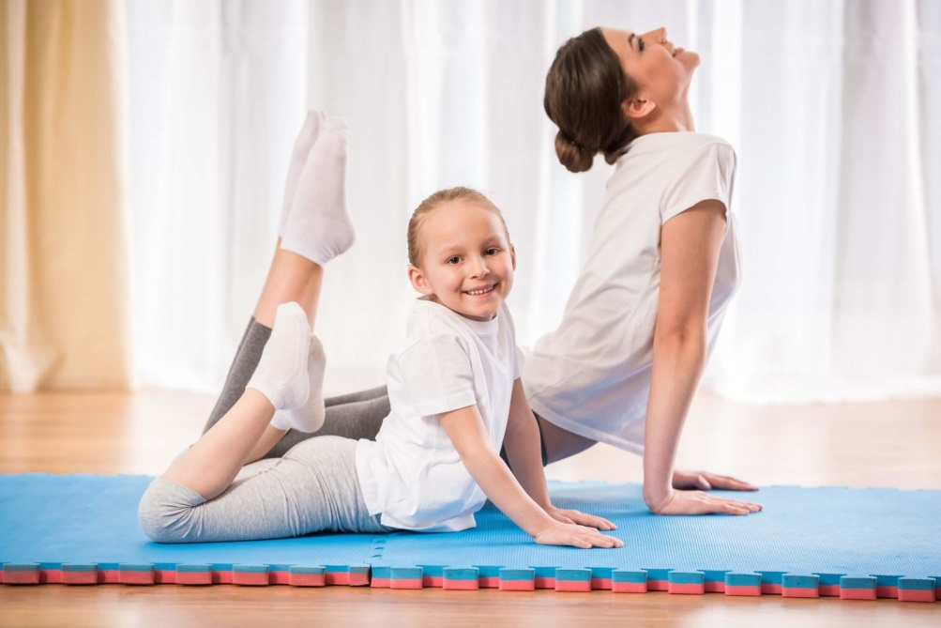
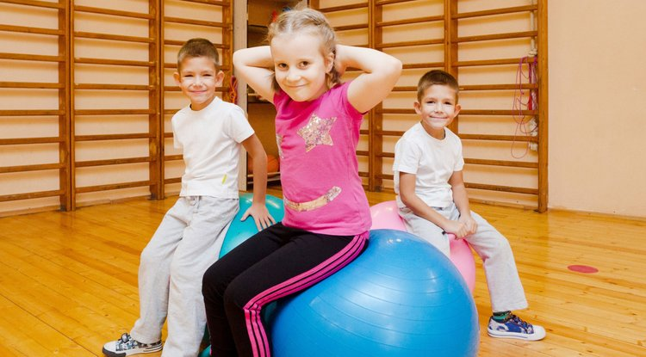
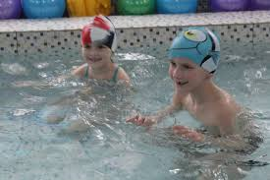
Змістові акценти підрозділу:
Загартування дітей дошкільного віку;
Оздоровчі технології в освітньому процесі ЗДО;
Активізація рухової
діяльності дитини;
Сучасні підходи до
використання методів
і прийомів навчання
дітей фізичних вправ.

Slide 24
Засоби фізичного виховання дітей дошкільного віку
фізичні вправи: основні рухи (ходьба, біг,стрибки, метання, лазіння, вправи в рівновазі); загально розвиваючі вправи; рухливі ігри; ігри спортивного характеру;
гігієнічні фактори: раціональний розпорядок процесів життєдіяльності; дотримання температурного режиму; гігієна одягу, взуття, харчування. Фізкультурного обладнання, приміщення, майданчика;
природничі фактори: вода, повітря, сонце.

Slide 25
Форми роботи з фізичного виховання
Основна форма - заняття з фізичної культури
Фізкультурно-оздоровчі заходи: ранкова гімнастика, гімнастика після денного сну (гігієнічна, після сну з елементами корекції, повітряні ванни в русі), фізкультхвилинки, фізкультпаузи
Форми активного відпочинку: фізкультурні розваги, фізкультурні свята, день здоров’я, піші переходи

Slide 26
Основні принципи фізкультурно-оздоровчої роботи у сучасному ЗДО
Принцип систематичності
плавний перехід від одного рівня розвитку рухів до іншого, постійне ускладнення матеріалу;
багаторазове повторення рухового завдання на окремому занятті та повторення занять упродовж певного часу;
оптимальна варіативність засобів і методів фізичного виховання та оздоровчих технологій

Slide 27
Основні принципи фізкультурно-оздоровчої роботи у сучасному ЗДО
Принцип прогресування тренувальних впливів
постійне оновлення та ускладнення фізичних вправ та навантажень,
збільшення кількості вправ та дозувань, методів, умов проведення завдань, варіантів рухливої гри,
використання підготовчих вправ для досягнення більшого тренувального ефекту

Slide 28
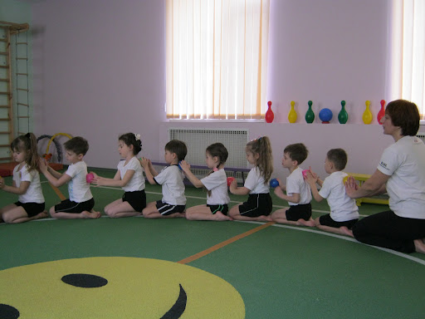
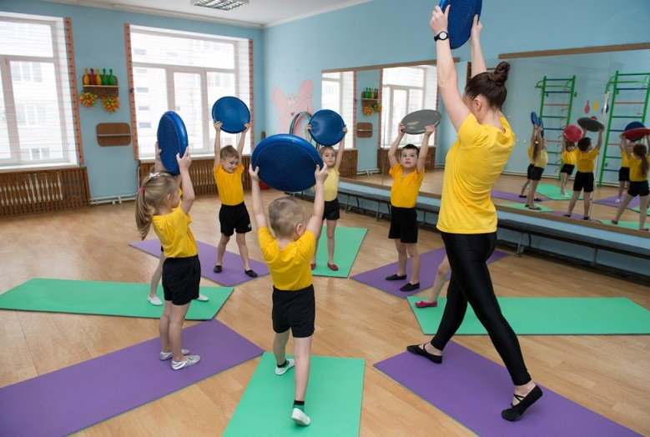
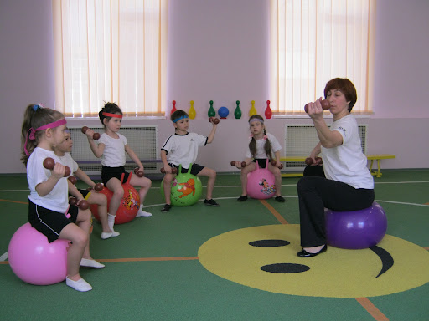
Методи і прийоми навчання дітей фізичних вправ
І-й етап
показ і пояснення вправи
вправляння (у виконанні руху без змін і зі змінами, в ігровій і змагальній формі)
ІІ-й та І
ІІ – й етапи
використання
пояснення,
запитання
Всі етапи

Slide 29
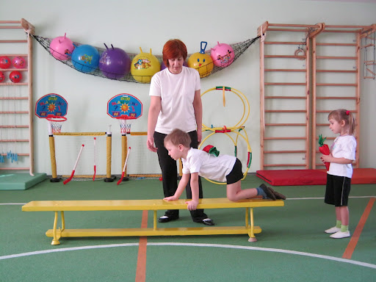
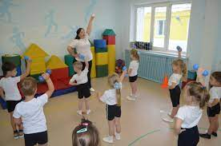
Підсумок заняття
Діти молодшого дошкільного віку - підсумок вправ чи гри короткий, конкретний, оптимістичний, обов’язково слід схвалити дії усіх дітей

Slide 30
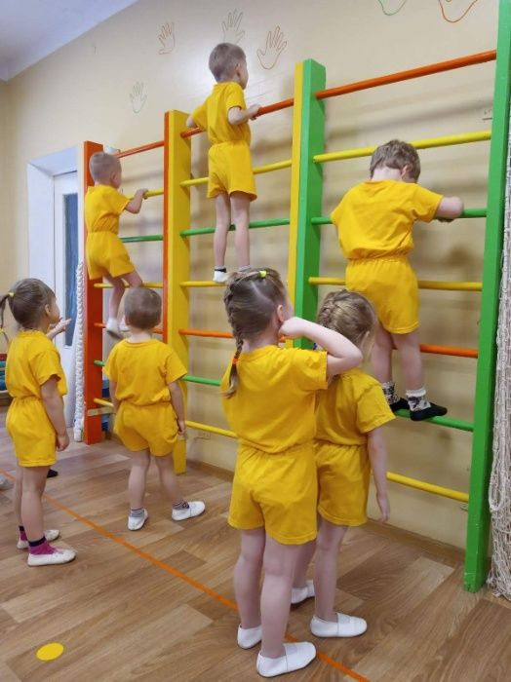
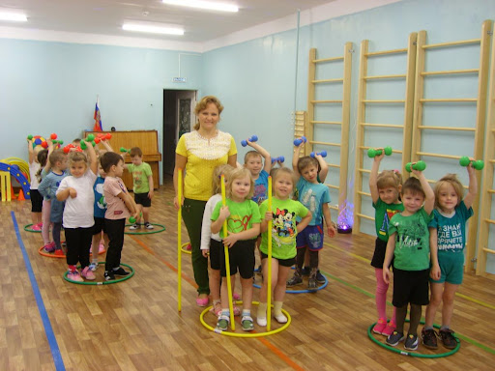
Підсумок заняття
Середня група-доцільно дати схвальну оцінку усім дітям, окремо відзначити тих, хто виявив спритність, швидкість, сміливість. Оцінювати потрібно так, щоб діти задумувались над оцінкою своїх дій.

Slide 31
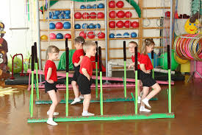
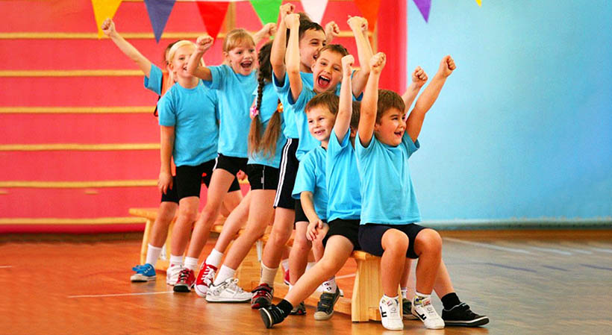
Підсумок заняття
Старша група - варто відзначити тих, хто був спритним, швидким, дотримувався правил, проаналізувати, як вдалося досягти успіху в грі або не вдалося, хто старанно виконував рухи, дотримувався правил,грався чесно, допомагав, з ким було цікаво, хто заважав, назвати неуважних дітей, вказати на помилки, шляхи їх виправлення.

Slide 32
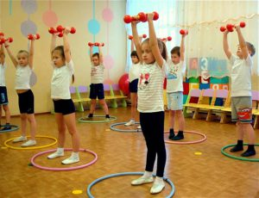
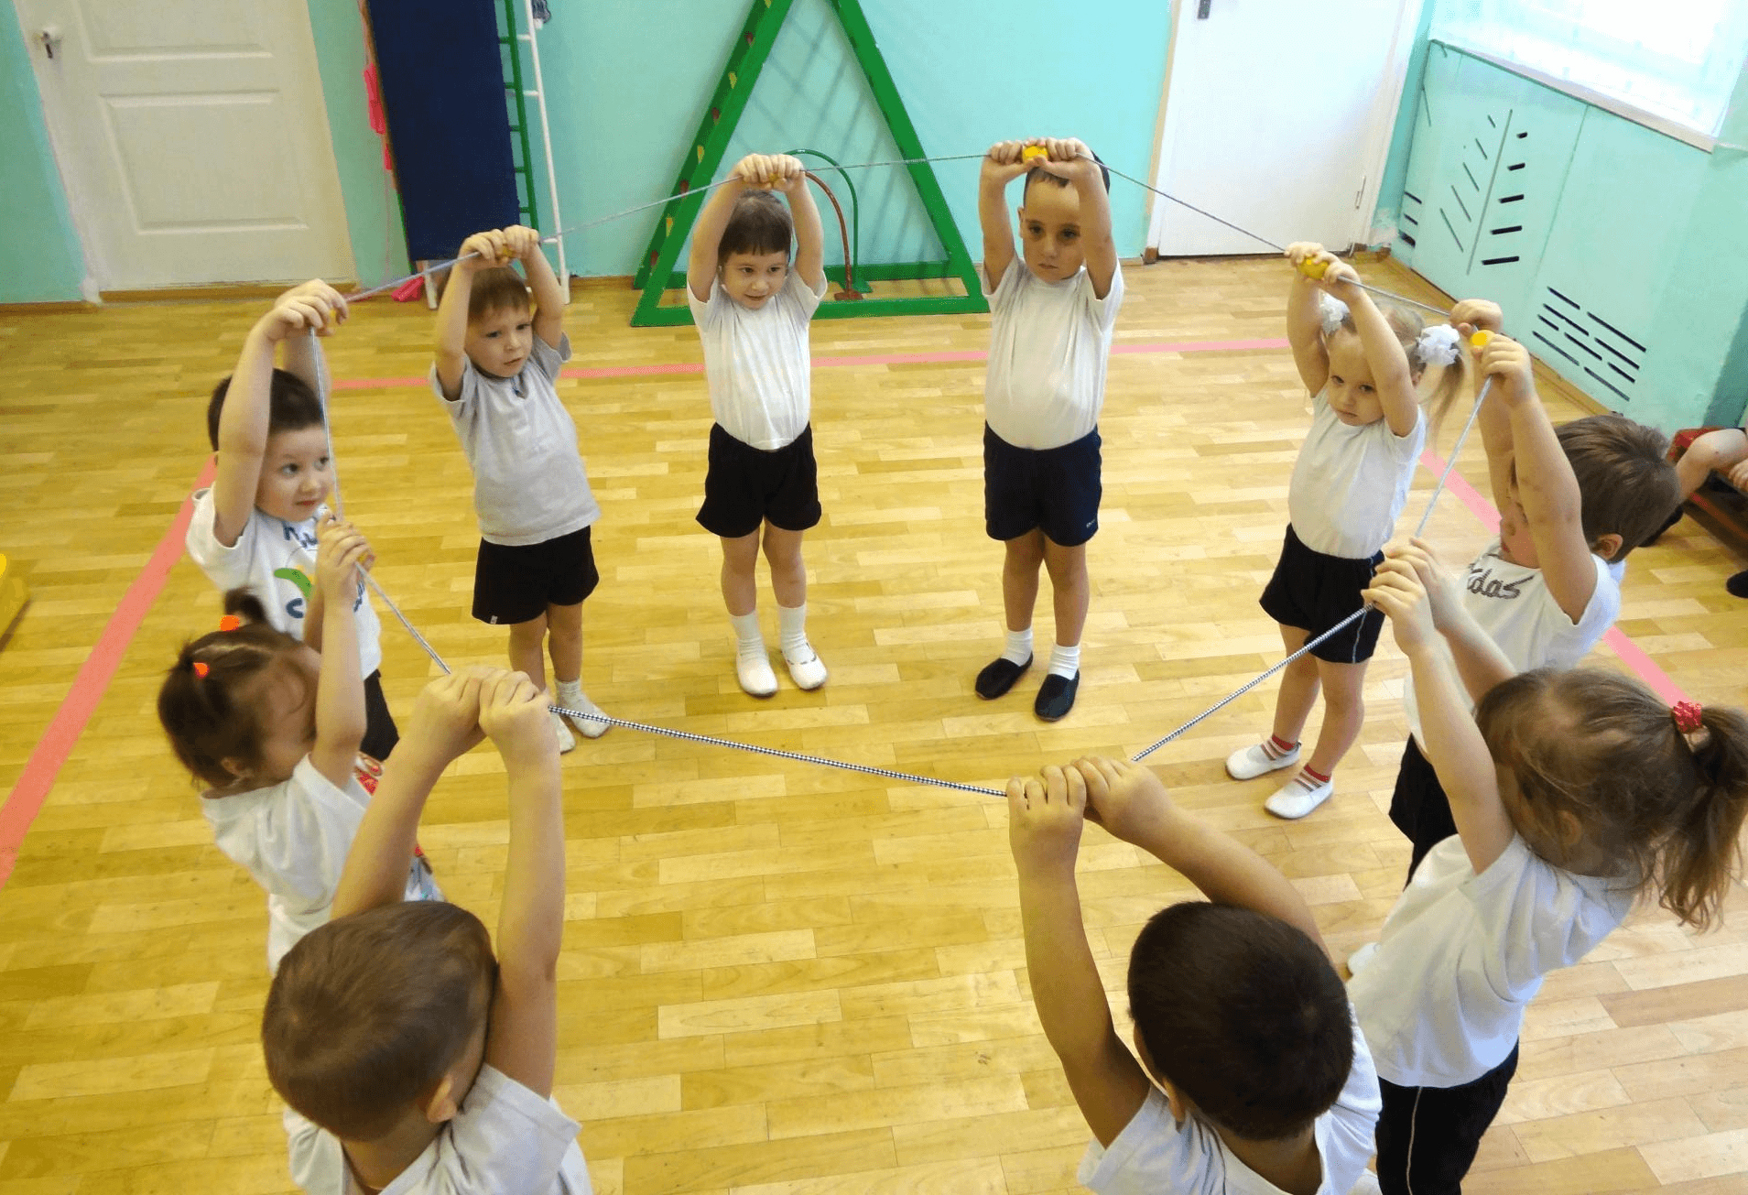
Структура ранкової гімнастики
Вступна частина.
Основна частина
Заключна частина.

Slide 33
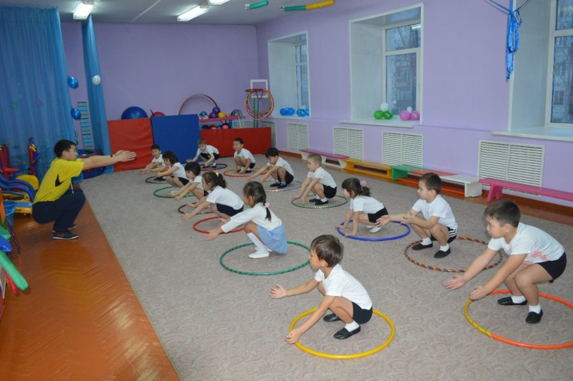
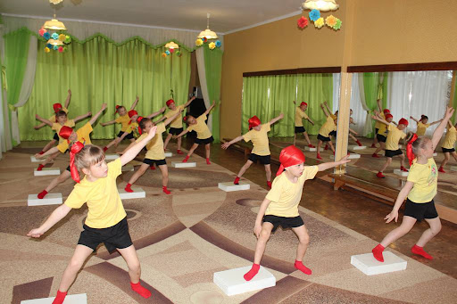
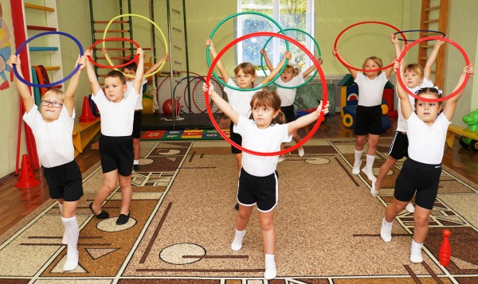
Структура фізкультурного заняття
Вступна частина.
Основна частина
Заключна частина.

Slide 34
Програма для дітей від 2 до 7 років «Дитина»
Кількість фізкультурних занять, їх тривалість.
Кількість вправ з основних рухів, загально розвивальні вправи, вправи на розвиток просторових орієнтувань, ігрові вправи та рухливі ігри., вправи спортивного характеру, піші переходи.
Освітні результати.

Slide 35
Дякую за увагу! БАЖАЮ УСПІХУ!

